Slide 1
Teoría Macroeconómica II Semestre, 2023
Profesor: Jonathan Garita
Consumo y ahorro

Slide 2
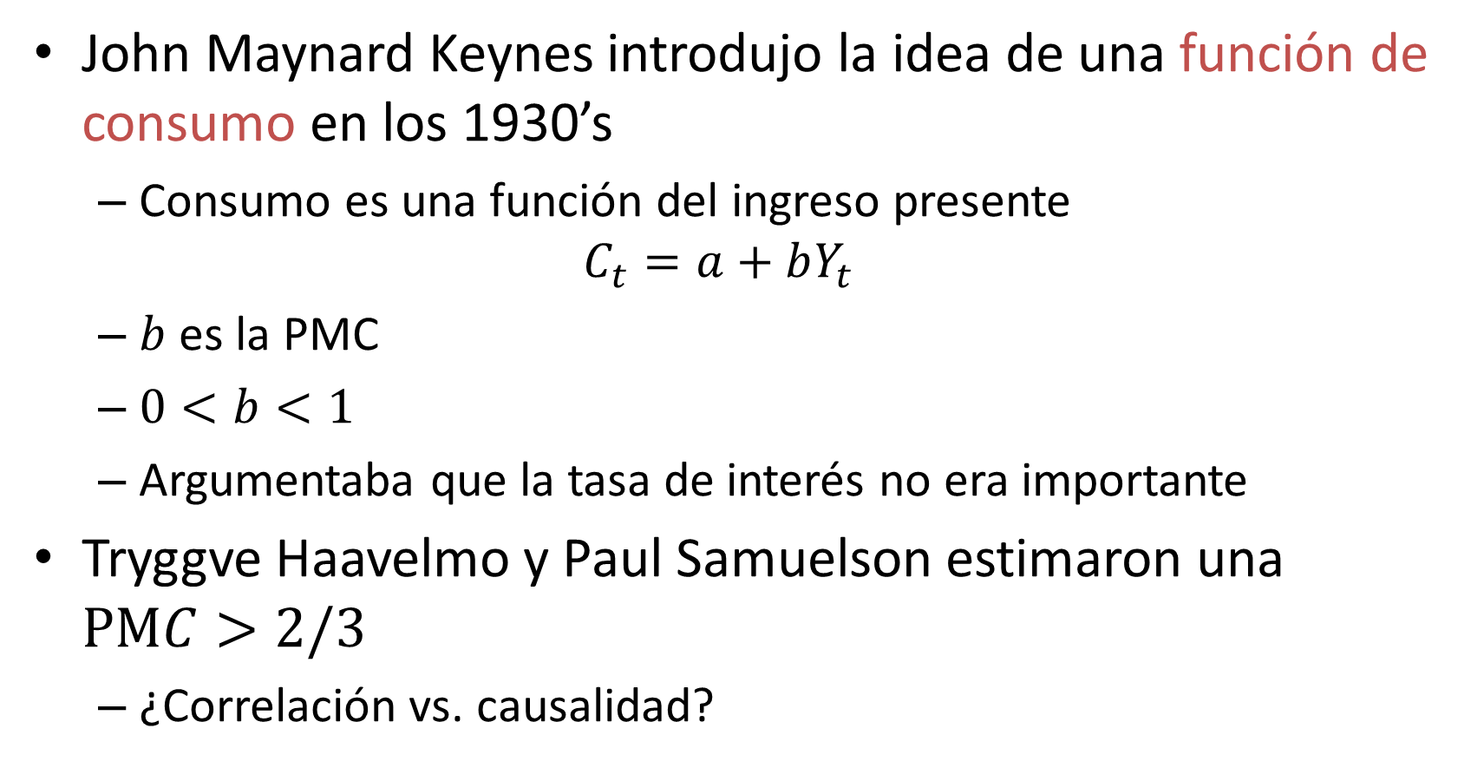
La propensión marginal al consumo
John Maynard Keynes introdujo la idea de una función de consumo en los 1930’s
Consumo es una función del ingreso presente
$$C_{t}=a+bY_{t}$$
$b$ es la PMC
$0<b<1$
Argumentaba que la tasa de interés no era importante
Tryggve Haavelmo y Paul Samuelson estimaron una $PMC>2/3$
¿Correlación vs. causalidad?

Slide 3
Críticas al modelo Keynesiano
La función de consumo de Keynes implicaba que:
La tasa de ahorro debería incrementar conforme el país se vuelve más rico
Problema: podría alcanzarse el punto donde no hayan oportunidades rentables de inversion para absorber el ahorro, llevando al estancamiento.
En 1940’s Simon Kuznetz recolectó datos del PIB y consumo hacia atrás hasta 1860’s.
Consumo es una fracción constante del PIB, pero la tasa de ahorro no parece incrementar conforme la economía crece

Slide 4
Comportamiento prospectivo (forward-looking)
Hipótesis del Ingreso Permanente (PIH)
El consumo es proporcional al ingreso permanente en cada período.
El ingreso permanente es la mejor estimación, dada la información disponible actualmente, de los recursos vitalicios del individuo (tanto financieros como humanos).
Friedman (1957): Entonces, la PMC es mucho menor que la perspectiva Keynesiana, alrededor de 1/3
El comportamiento prospectivo es algo muy intrínseco de la economía (difícil de ver en la física)

Slide 5
Comportamiento prospectivo (forward-looking)
60 años atrás, la literatura modelaba a las personas pensando que el consumidor dependía del pasado y su ingreso actual.
La idea del comportamiento prospectivo es una de las ideas más relevantes de la macroeconomía del siglo 20
Iniciado por Milton Friedman, Robert Lucas y otros

Slide 6
Expectativas racionales
Actualmente, la mayoría de la literature parte de la gente formando “expectativas racionales” sobre el futuro y comportándose óptimamente según estas expectativas.
Expectativas racionales: La gente debe hacer pronósticos óptimos dada la información que tienen
No deberían hacer errores sistemáticos (errores que podrían haberse evitado con el set de información disponible)
Es un supuesto bastante fuerte

Slide 7
PMC teórica
En 1978, Robert Hall escribe un modelo de multiples periodos como el que vimos y argumenta una PMC de 0.05.
Además, el consumo debería ser una caminata aleatoria (con una tendencia debido a la tasa de interés)
Solamente cambios no anticipados de ingreso afectarían el consumo (los cambios anticipados ya fueron incorporados en las decisions de consumo, dado que los hogares son prospectivos)
En 1982, Hall y Mishkin (1982) estiman una PMC de 0.2 y concluyen que el modelo está mal porque la PMC es muy alta.

Slide 8
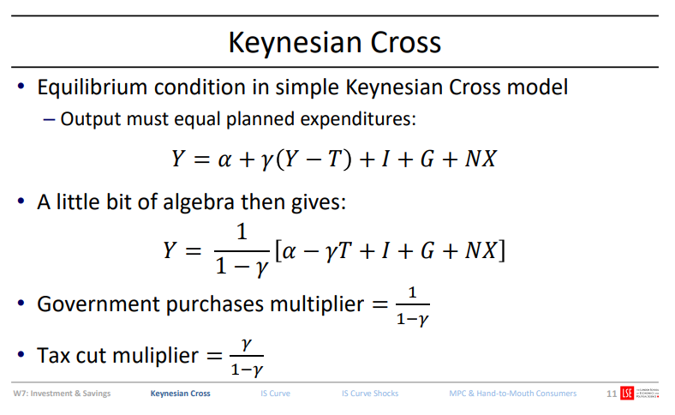

La PIH implica multiplicadores muy bajos
En un modelo Keynesiano sencillo (macro 1):
La PIH predice una PMC agregada del ingreso presente muy pequeña $γ≈0.05⇒$multiplicadores muy pequeños:
Multiplicador fiscal de $\frac{1}{1−γ}=1.053≈1$
Multiplicador de recorte tributario $\frac{γ}{1−γ}=0.053≈0$

Slide 9
Evidencia empírica inicial
Evidencia empírica en 1950’s y 1960’s:
El gasto sobre los pagos no esperados en 1950 a los veteranos estadounidenses que tenían National Service Life Insurance fue entre 0.3 y 0.5
El gasto sobre la compensación que realize Alemania a los Israelíes en 1957-58 fue de 0.2

Slide 10
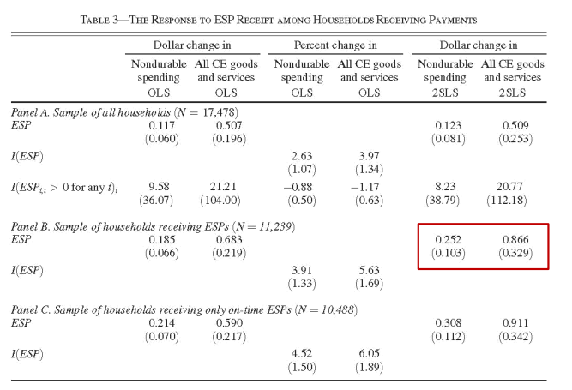
Evidencia empírica reciente

Slide 11
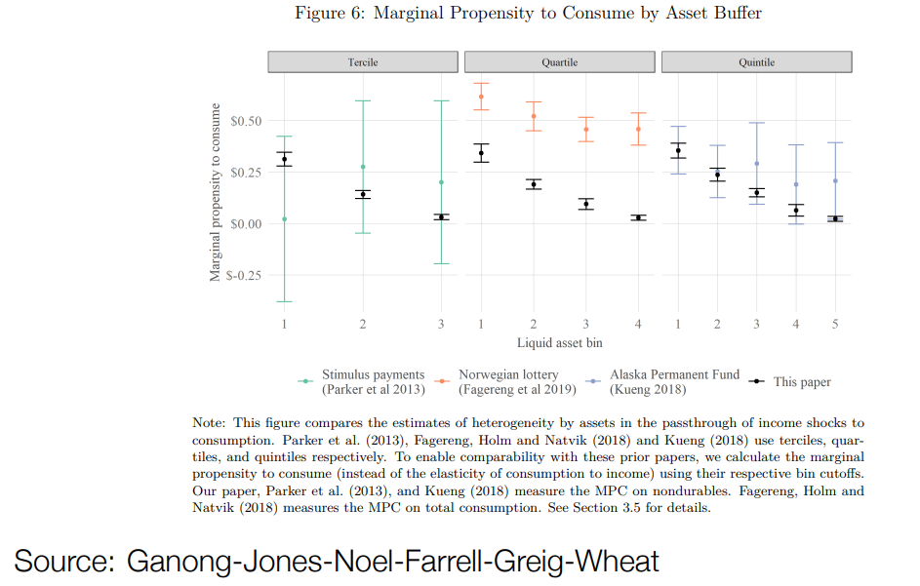

Slide 12
Evidencia empírica adicional
Shapiro y Slemrod (2003)
Recortes tributarios de Bush en 2001
Hogares recibieron reembolsos entre $300 y $600
Reembolsos percibidos como casi permanentes, como un plan de 10 años
Modelo: esto tendría efectos considerables en el consumo
El artículo no lo encuentra: solo 22% de los hogares gastó sus reembolsos

Slide 13
Evidencia empírica adicional
Shapiro y Slemrod (2009)
Reembolsos tributarios de 2008 para combatir los efectos de la Gran Recesión
Solo 1/5 de los encuestados planeaban gastar sus reembolsos
Pero este reembolso era percibido como temporal
En este caso, el resultado empírico es coherente con el modelo

Slide 14
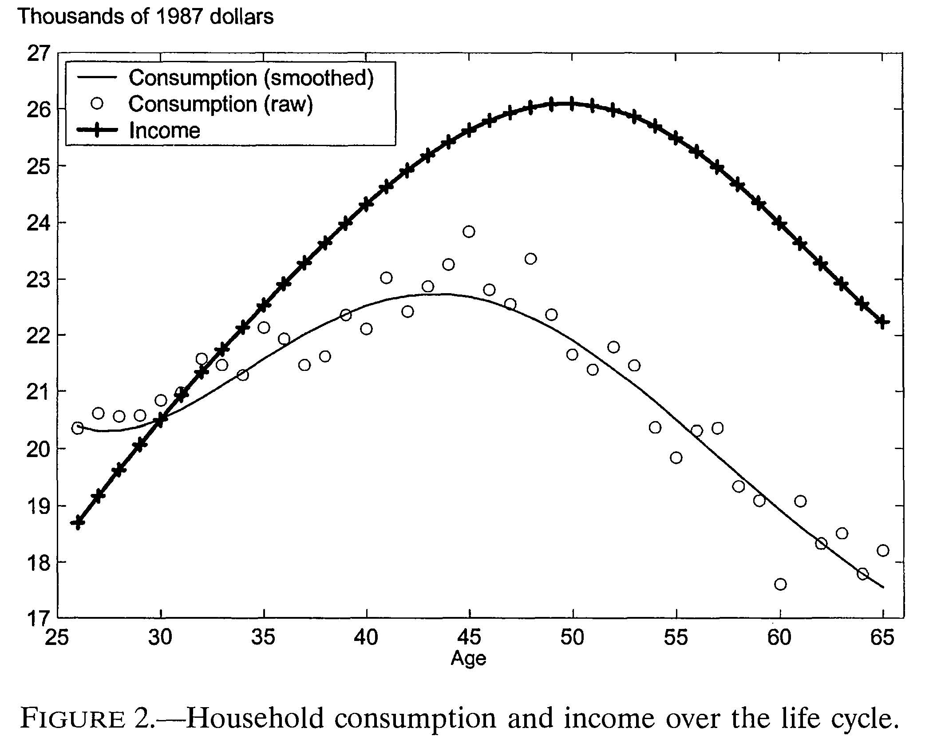
¿El modelo se ajusta a los datos?
Gourinchas and Parker (2002)

Slide 15
¿El modelo se ajusta a los datos?
No
¿Qué falla?
Modelo implica una tasa de crecimiento del consumo constante (Ecuación de Euler)
Los datos sugieren una forma de joroba en el perfil del consumo sobre el ciclo de vida
El perfil de consumo parece imitar el perfil del ingreso, y el modelo dice que esto no debería ocurrir

Slide 16
¿Qué está mal en el modelo?
¿La gente no es prospectiva?
La gente ahorra para su jubilación e incorpora choques esperados en su ingreso
¿Las preferencias al consumo cambian en el tiempo?
Necesitan más consumo cuando tienen hijos (Gourinchas-Parker lo incorporan en su modelo)
¿Restricciones de endeudamiento?
¿La gente jóven desea acumular un stock de ahorros como precaución (“rainy day fund”)?

Slide 17
Restricciones de endeudamiento
La gente joven tiene muchos activos
Su “riqueza humana”
Es decir, el valor presente neto de su ingreso futuro
¿Por qué la gente joven no puede endeudarse contra este activo?
No es viable como garantía (collateral) porque no se puede obligar a una persona a trabajar
El derecho a no trabajar es un derecho básico
Entonces, los contratos que busquen obligar a una persona a trabajar no son ejecutables

Slide 18
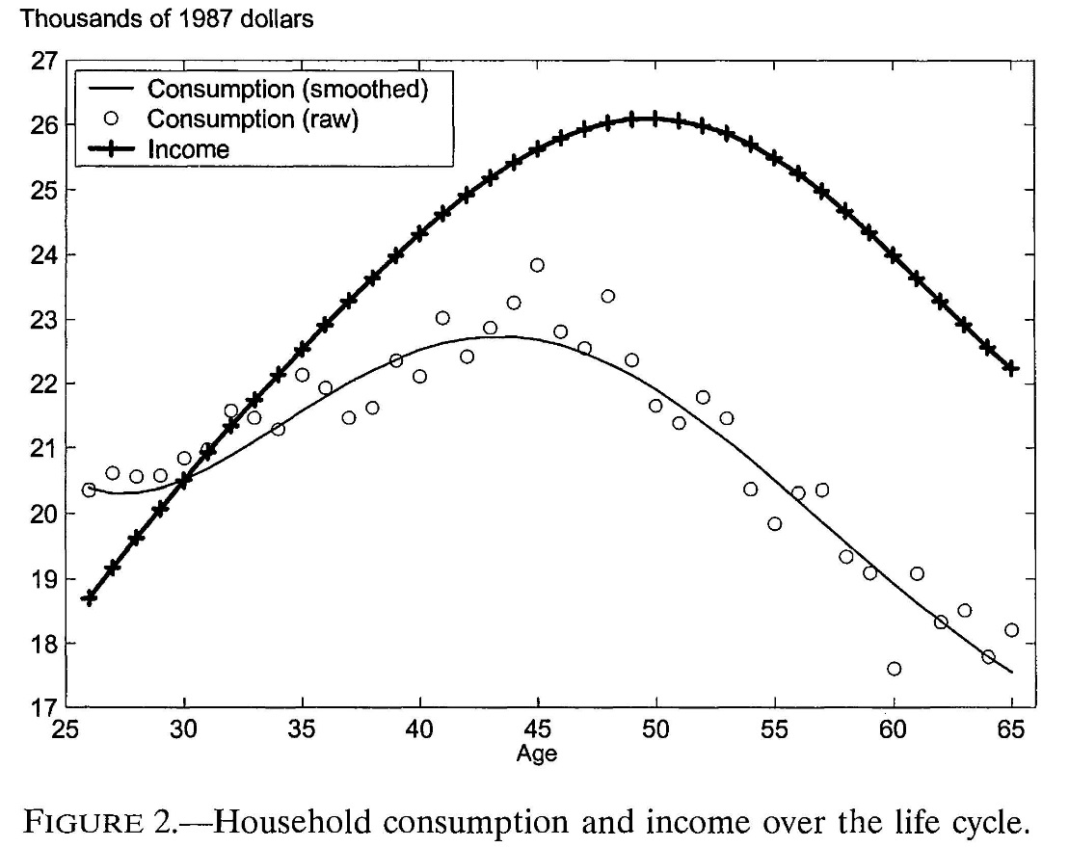
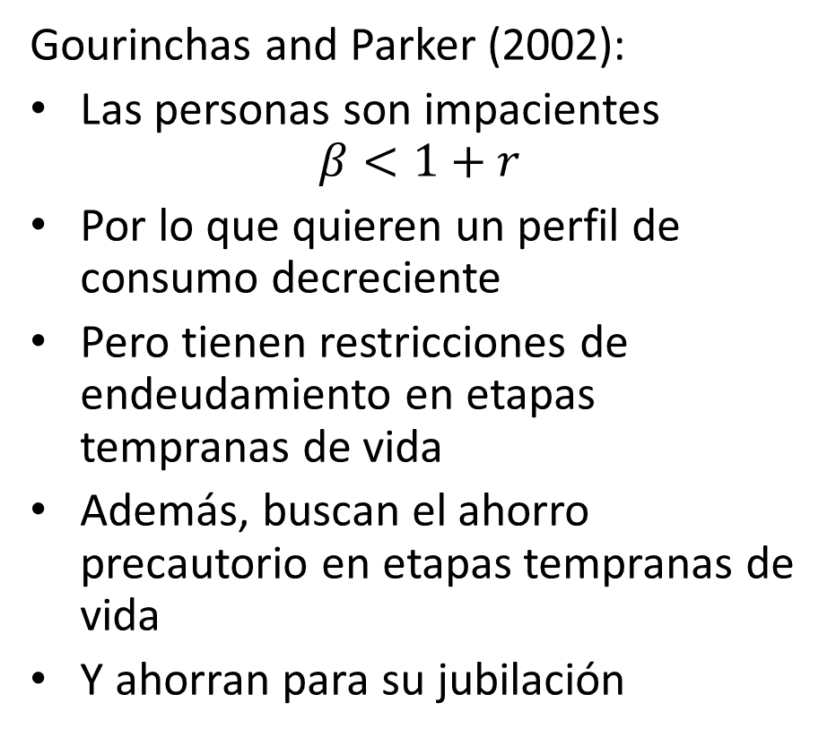
¿Cómo conciliar la evidencia?
Gourinchas and Parker (2002):
Las personas son impacientes $β<1+r$
Por lo que quieren un perfil de consumo decreciente
Pero tienen restricciones de endeudamiento en etapas tempranas de vida
Además, buscan el ahorro precautorio en etapas tempranas de vida
Y ahorran para su jubilación
Gourinchas and Parker (2002)

Slide 19
Consumo-ahorro
Tres ideas importantes
Suavizamiento del consumo
La utilidad marginal decreciente implica que los hogares quieren ahorrar cuando su ingreso es alto y endeudarse cuando es bajo
Restricciones de endeudamiento
Previene a los hogares de suavizar el consumo
Ahorro precautorio
Aún cuando el ingreso es bajo, el hogar podría querer aumentar su stock de ahorro como precaución a eventos adversos

Slide 20
Teorías de comportamiento
Las personas pueden no seguir un comportamiento racional
Sesgos al presente
Inatención a factores como la tasa de interés
Inconsistencia dinámica
Procrastinación

